Slide 1
Sneller een beter personeelsrooster voor de gynaecologieafdeling van het JBZ

Slide 2
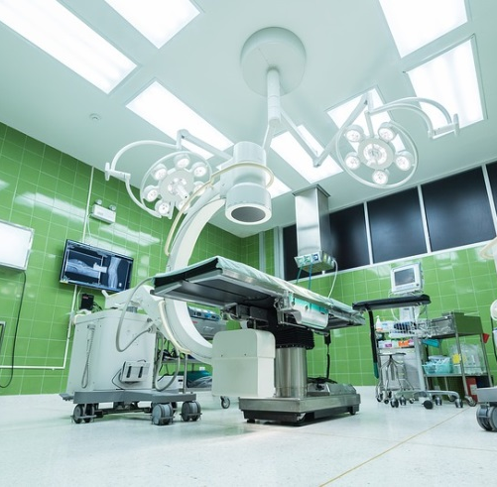
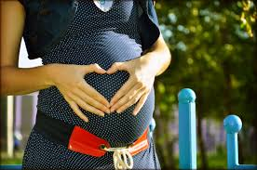
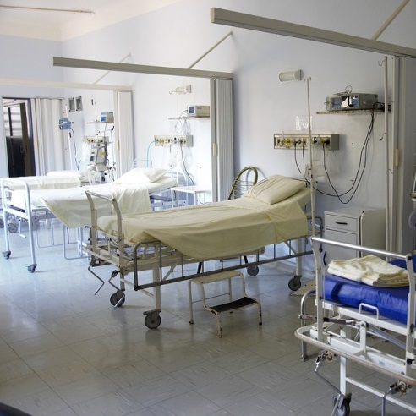
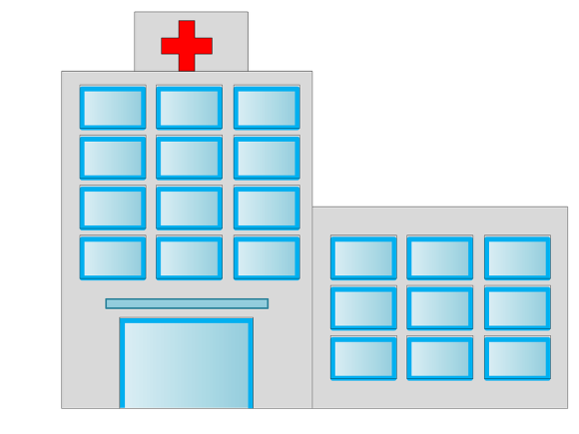
Introductie
Dokters hebben verschillende taken
Notes:
Problem:
Outpatient clinic sessions not balanced
Gyn preferences not incorporated
Scheduler spends a lot of time on the schedules
We look for a pragmatic solution

Slide 3
Introductie (2)
 | Weeknr | 1
 | Datum | 1-1-17 | 2-1-17 | 3-1-17 | 4-1-17 | 5-1-17 | 6-1-17 | 7-1-17
Gyn. 1 | Ochtend
 | Middag
 | Avond
Gyn. 2 | Ochtend
 | Middag
 | Avond
Notes:
Shifts
Task types, each has restrictions

Slide 4
Introductie (2)
 | Weeknr | 1
 | Datum | 1-1-17 | 2-1-17 | 3-1-17 | 4-1-17 | 5-1-17 | 6-1-17 | 7-1-17
Gyn. 1 | Ochtend
(85%) | Middag
 | Avond
Gyn. 2 | Ochtend
(100%) | Middag
 | Avond
Notes:
Each gyn works approximately the number of contracted hours and may specified when they are structurally unavailable when they do not work full-time.

Slide 5
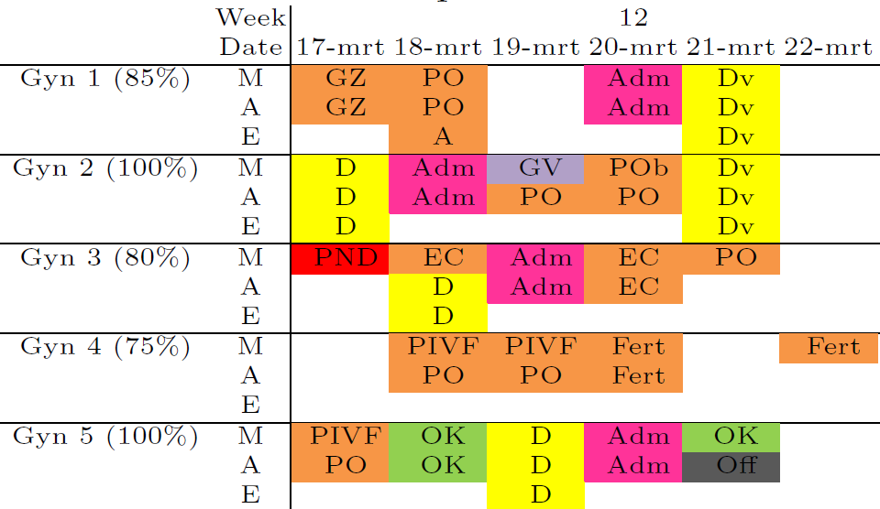
Introductie (3)
Notes:
-orange are outpatient clinic, some specialized.
“on duty”
Admin shifts
- Literatuur: higher senior doctor may perform all tasks

Slide 6
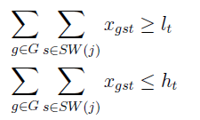
Model
Hard constraints
Maximaal één taak per shift per gynaecoloog
Iedere taak is een minimum en maximum aantal keer gepland
Er hebben altijd twee gynaecologen kliniekdienst
Een gynaecoloog heeft het hele weekend kliniekdienst
Na een kliniekdienst volgt een administratieve shift

Slide 7
Model (2)
Soft constraints
Voorkeursfrequentie voor iedere taak
Geen ‘gaten’ in werkdag
Dezelfde gynaecoloog heeft de hele werkdag kliniekdienst
Iedere gynaecoloog werkt het aantal uren waarvoor hij/zij onder contract staat
De taken zijn eerlijk verdeeld over de gynaecologen en weekdagen
Notes:
Each soft constraint has a penalty value assigned to them, which are determined by the hospital.
The objective is to minimize the weighted sum of the penalty variables.

Slide 8
Case input
14 dokters
27 taak types
Planningshorizon: 4, 8, of 12 weken
Notes:
Integrated because:
On duty and admin requires a lot of shifts from a gyn
Some tasks may only be performed by one or two gyns
Making a schedule for tasks and shifts and then assigning to gyn would almost always be impossible
Making a schedule for gyns and shifts and then assigning tasks would not make any sense, as tasks may not be performed in all shifts

Slide 9
Resultaten: hard constraint schendingen
Hard constraint | Aantal schendingen
Toegestane tijden voor taken | 29
Specialisaties van de gynaecologen | 8
Onder de minimumfrequentie | 14
Boven de maximumfrequentie | 58
Altijd iemand kliniekdienst | 0
Als in de middag kliniekdienst, dan ook avonddienst | 0
Hele weekend kliniekdienst | 3
Administratieve dag na een avond en nacht kliniekdienst | 3
Vaste vrije dagen | 7
 | 122

Slide 10
Resultaten: break-down van de optimale waarde
Soft constraint | Handmatig | MIP
Minder dan de optimale frequentie gepland | 105 | 0
‘Gaten’ in werkdag | 0 | 0
Niet de hele weekdag kliniekdienst | 500 | 0
Afwijking van contractuele uren gynaecologen – week | 270 | 0
Afwijking van contractuele uren gynaecologen – hele horizon | 318 | 0
Evenredig verdeeld aantal taken per week | 1446 | 162
Evenredig verdeeld aantal taken voor de hele horizon | 424 | 856
Notes:
Breakdown of solution

Slide 11
Resultaten: vakantieperiodes
Rooster (8 weken horizon) | Oplossings- tijd | Obj. value | Te weinig per week | ‘Gaten’ in werdag | Niet hele weekdag kliniekdienst | Afwijking van contractuele uren - week | Afwijking van contractuele uren – hele horizon | Evenredig aantal taken per week | Evenredig aantal taken hele horizon
base - MIP | 2 dagen | 1747,3 | 14 | 0 | 0 | 0 | 0 | 190 | 1543
case 1 - MIP | 12 uur | 2502,9 | 882 | 0 | 0 | 144 | 195 | 162 | 1092
case 2 - MIP | 12 uur | 2579,4 | 818 | 0 | 0 | 204 | 252 | 174 | 1110
case 3 - MIP | 12 uur | 2920,4 | 951 | 0 | 0 | 264 | 321 | 178 | 1185
Notes:
Holiday cases for more realistic view

Slide 12
Heuristieken
Multi-start local search heuristiek
Simulated annealing
Beide zijn gebaseerd op:
Random stap
Extra taak
Verwijder taak
Wissel taken om
Herplan kliniekdiensten
Repareer het rooster
Altijd iemand kliniekdienst
Administratieve taken ook herplannen
Minimale frequentie taken
→ Altijd een toegestaan rooster

Slide 13
Resultaten: heuristieken
Rooster (8 weken horizon) | Oplossings- tijd | Obj. value | Te weinig per week | ‘Gaten’ in werdag | Niet hele weekdag kliniekdienst | Afwijking van contractuele uren - week | Afwijking van contractuele uren – hele horizon | Evenredig aantal taken per week | Evenredig aantal taken hele horizon
case 1 – MIP | 12 uur | 2503 | 882 | 0 | 0 | 144 | 195 | 162 | 1092
case 1 – SA | 1 uur | 2870 | 350 | 0 | 0 | 195 | 243 | 216 | 1866
case 1 – LS | 1 uur | 2457 | 290 | 7 | 0 | 141 | 198 | 240 | 1581
Notes:
Holiday cases for more realistic view

Slide 14
Conclusie
Beide belissingen in één model resulteert in goede roosters
De methoden maken snel toegestane roosters
De roosters zijn ook goed in vakantieperiodes
Link naar gepubliceerd artikel:
https://www.sciencedirect.com/science/article/pii/S2211692316301680
Notes:
Generizability

Slide 15
Results: 4 week schedule
Schedule | Solution time (sec) | "Opt. gap" | Obj. value
4 week - Manual | 172800 |  | 3063,3
4 week - MIP | 86402 | 6,83% | 1018,0
4 week - SA | 3600 | 45% | 1476
4 week - RLS | 3600 | 46% | 1490

